Slide 1
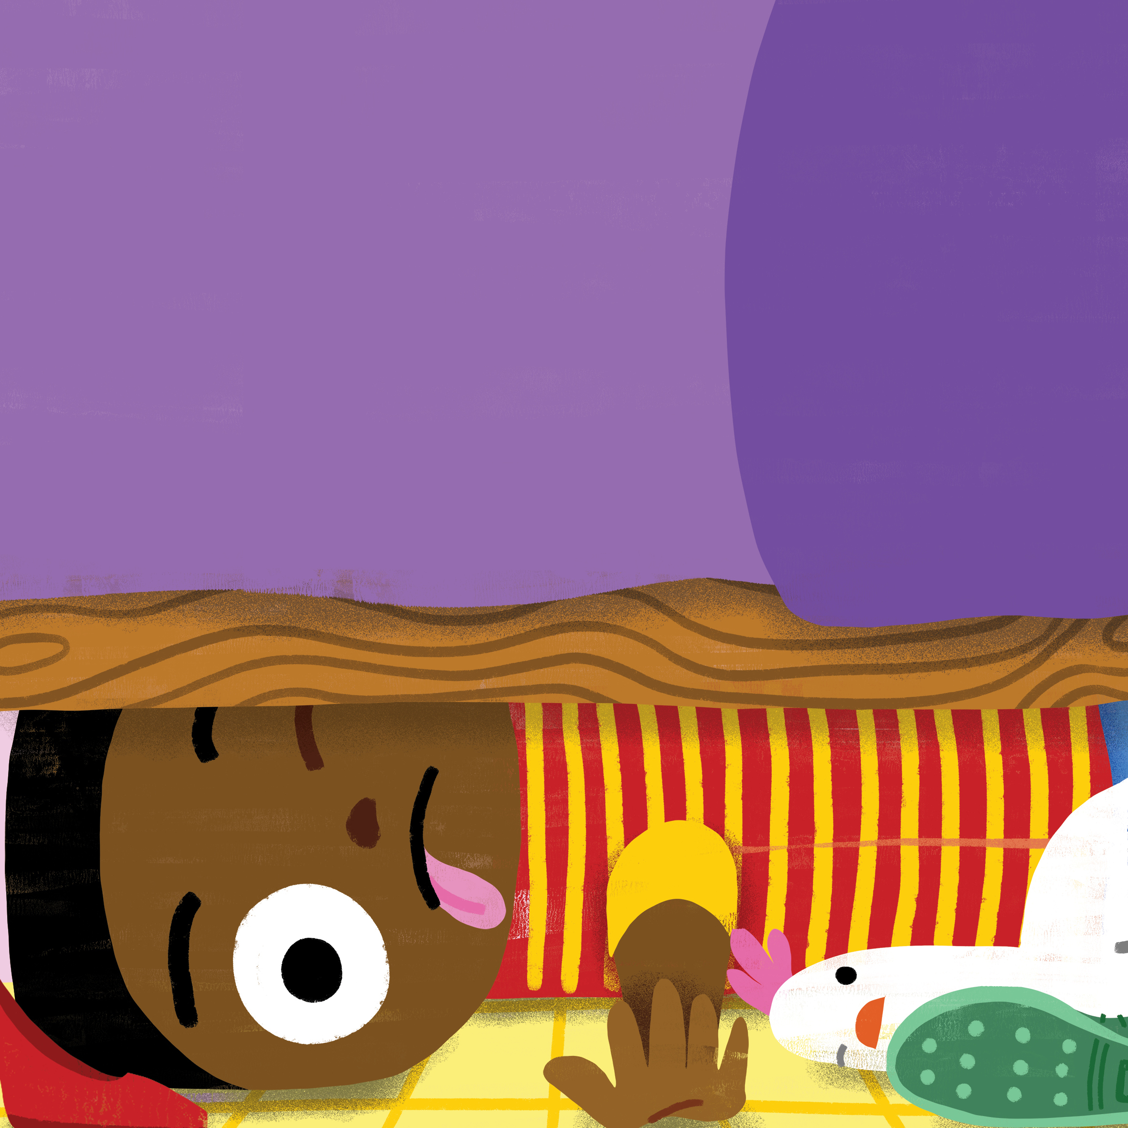
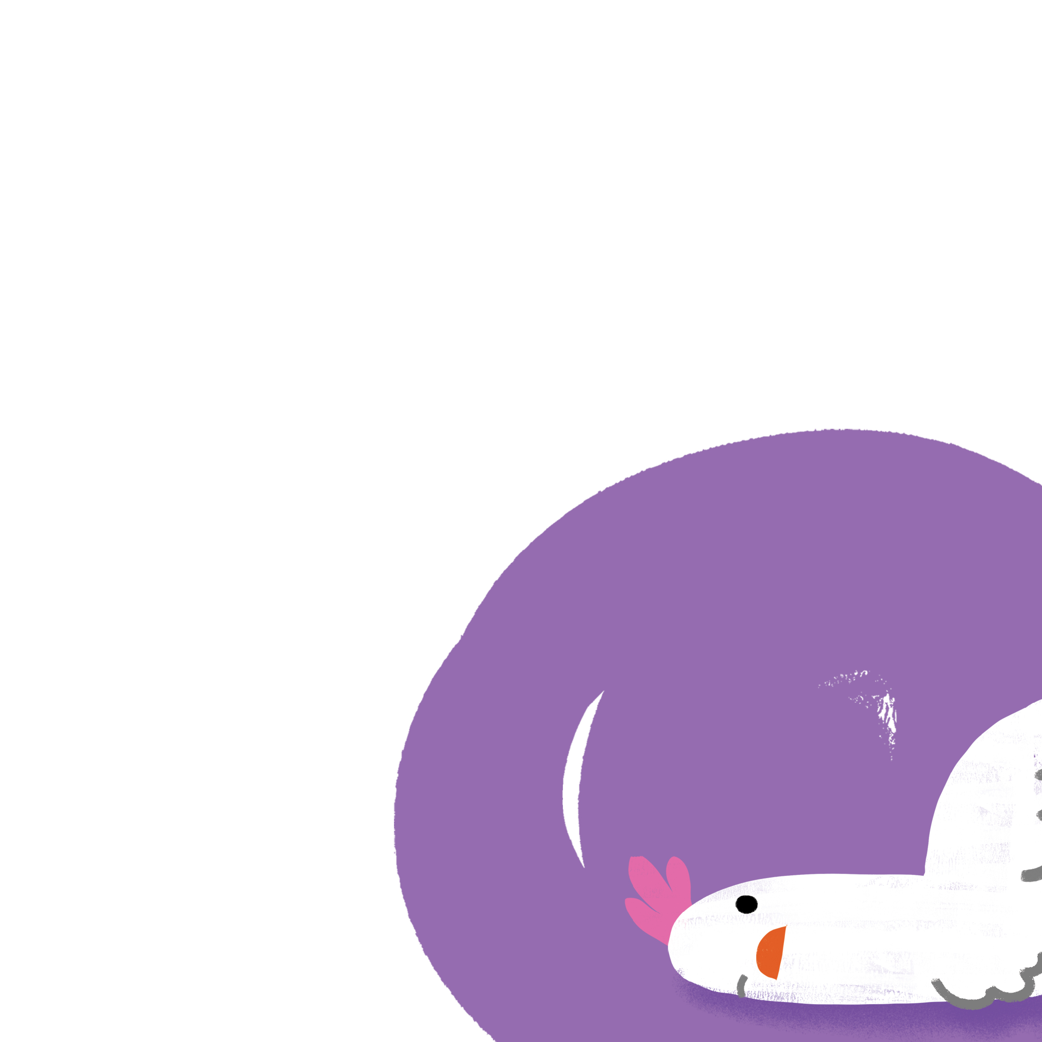
这是谁的鞋子？
Alicia van Zyl
Siphiliselwe Makhanya
Khuty Ngqayimbana

Slide 2
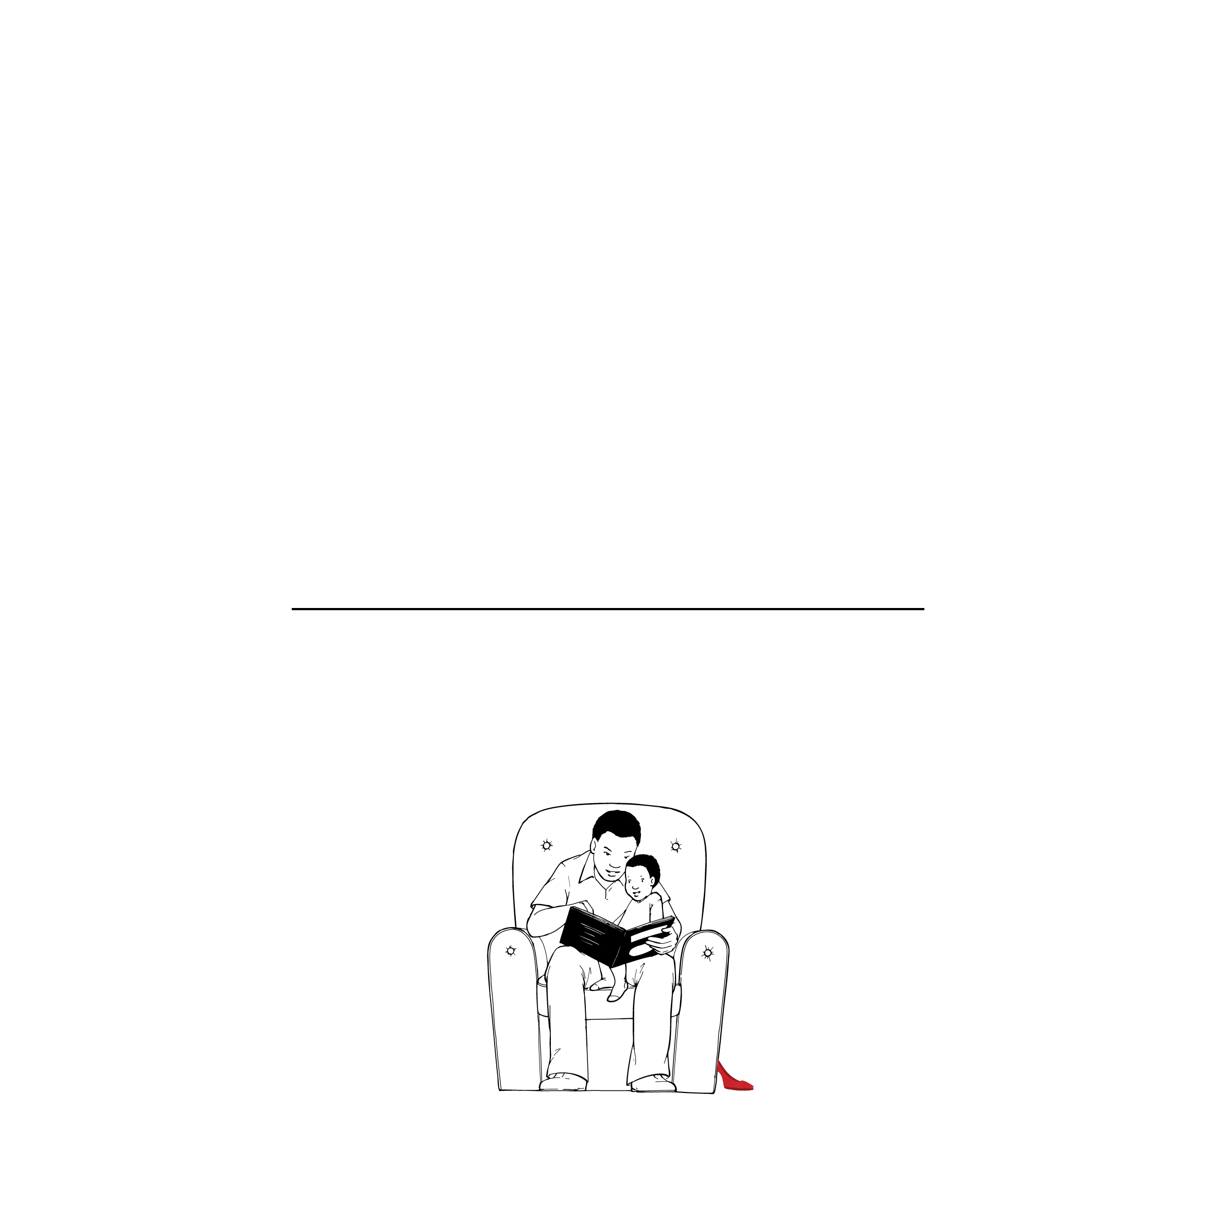
这是谁的鞋子？
这本书属于

Slide 3
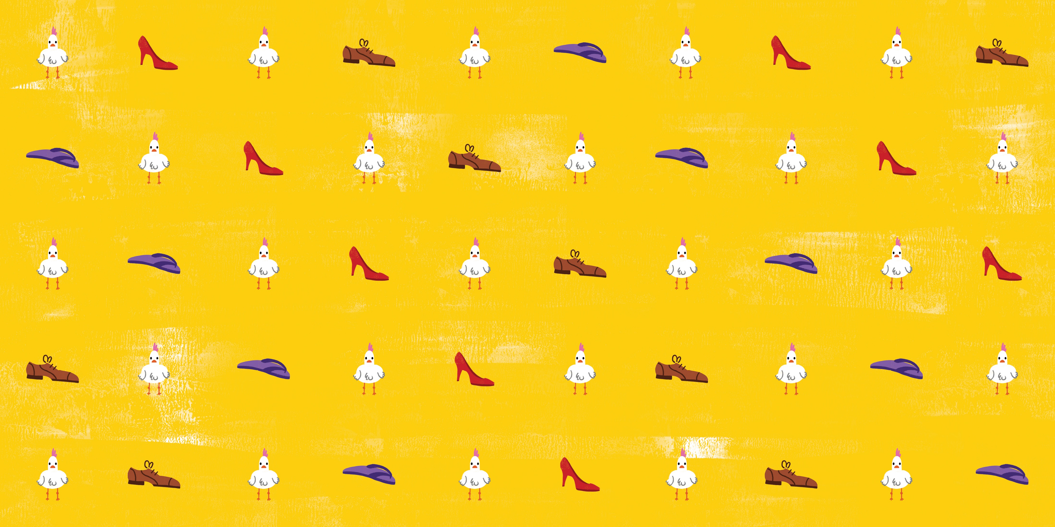

Slide 4
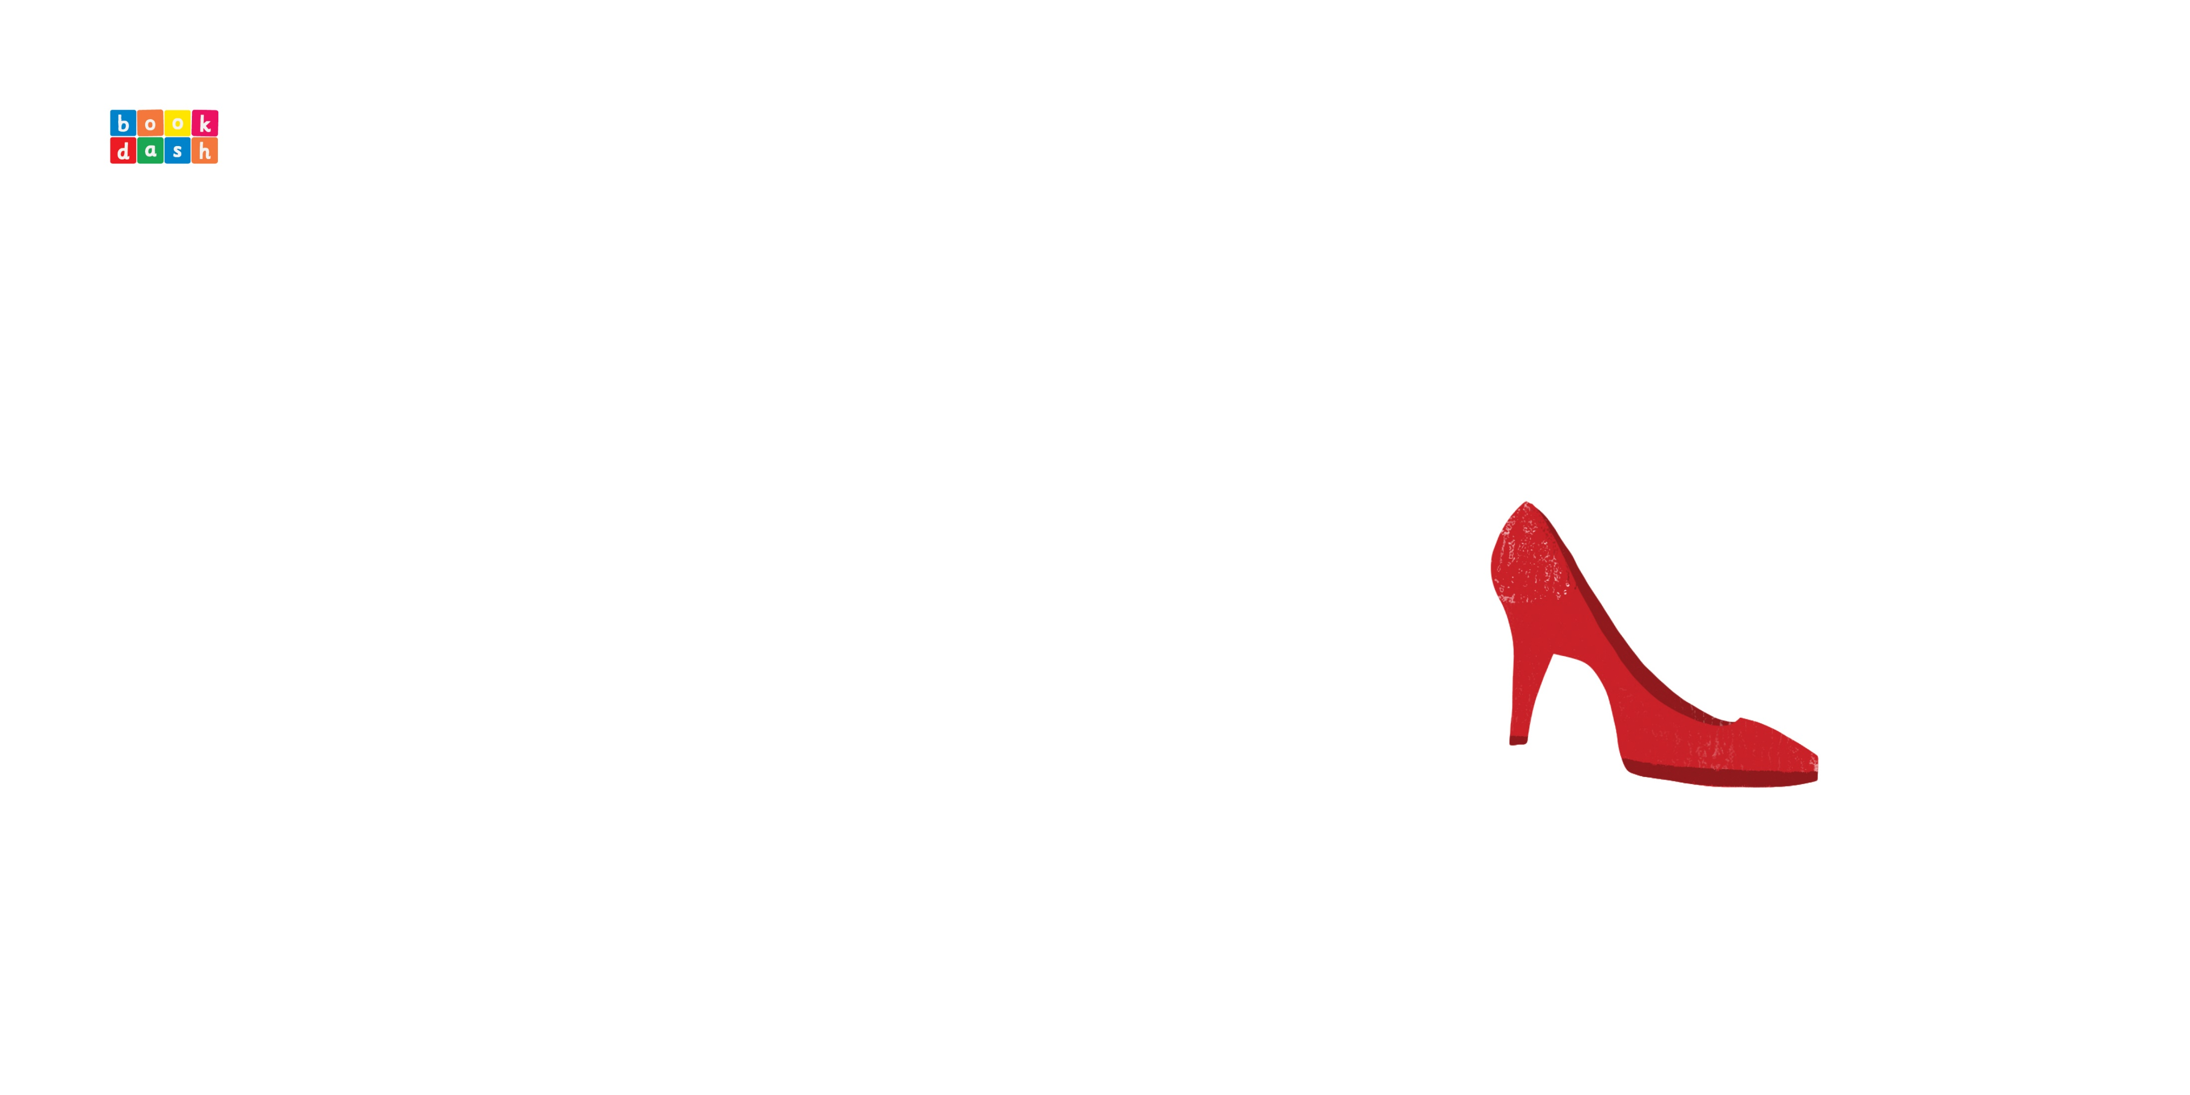
这是谁的鞋子？
Alicia van Zyl | Siphiliselwe Makhanya | Khuty Ngqayimbana

Slide 5
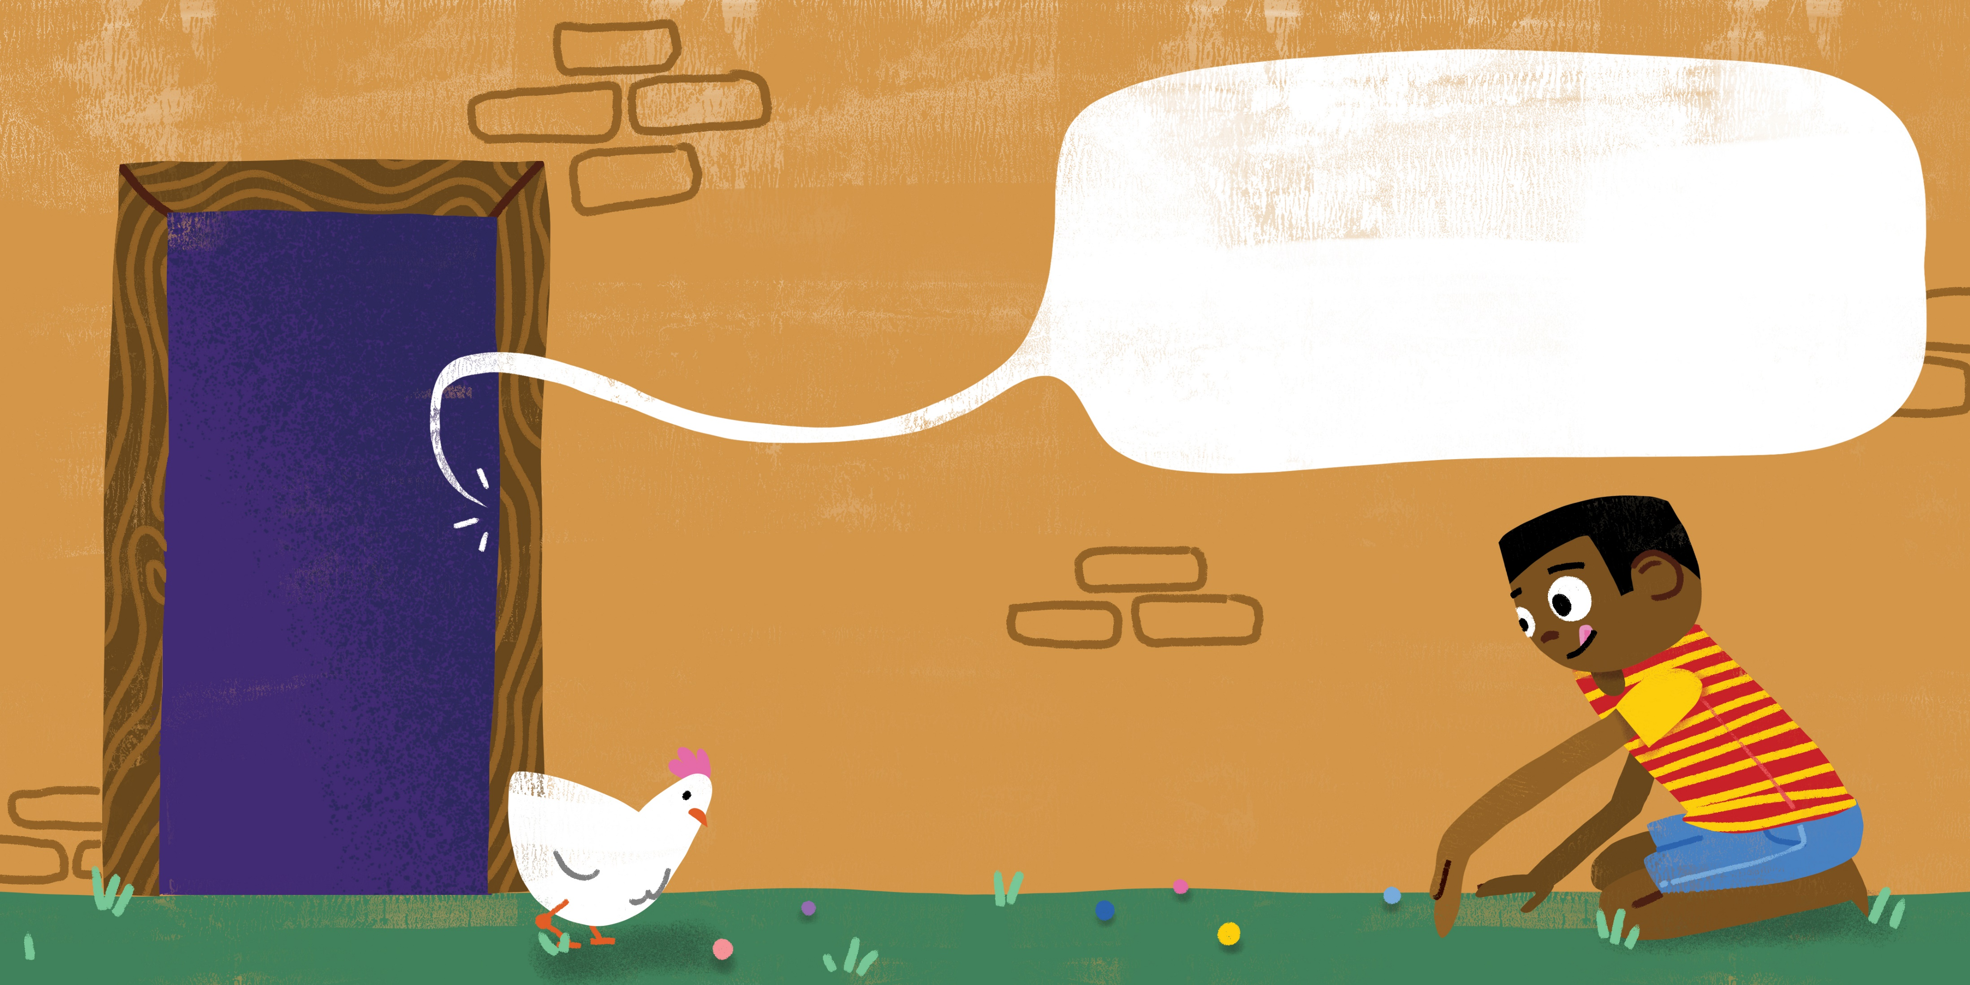
菲兹乐，我们要出发了！
来帮婆婆找找她的黑鞋。

Slide 6
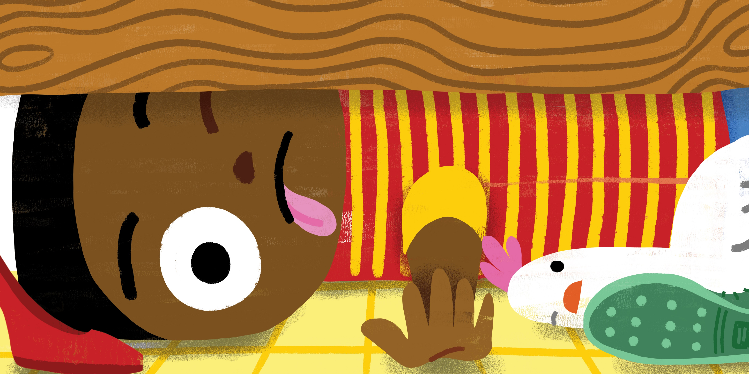

Slide 7
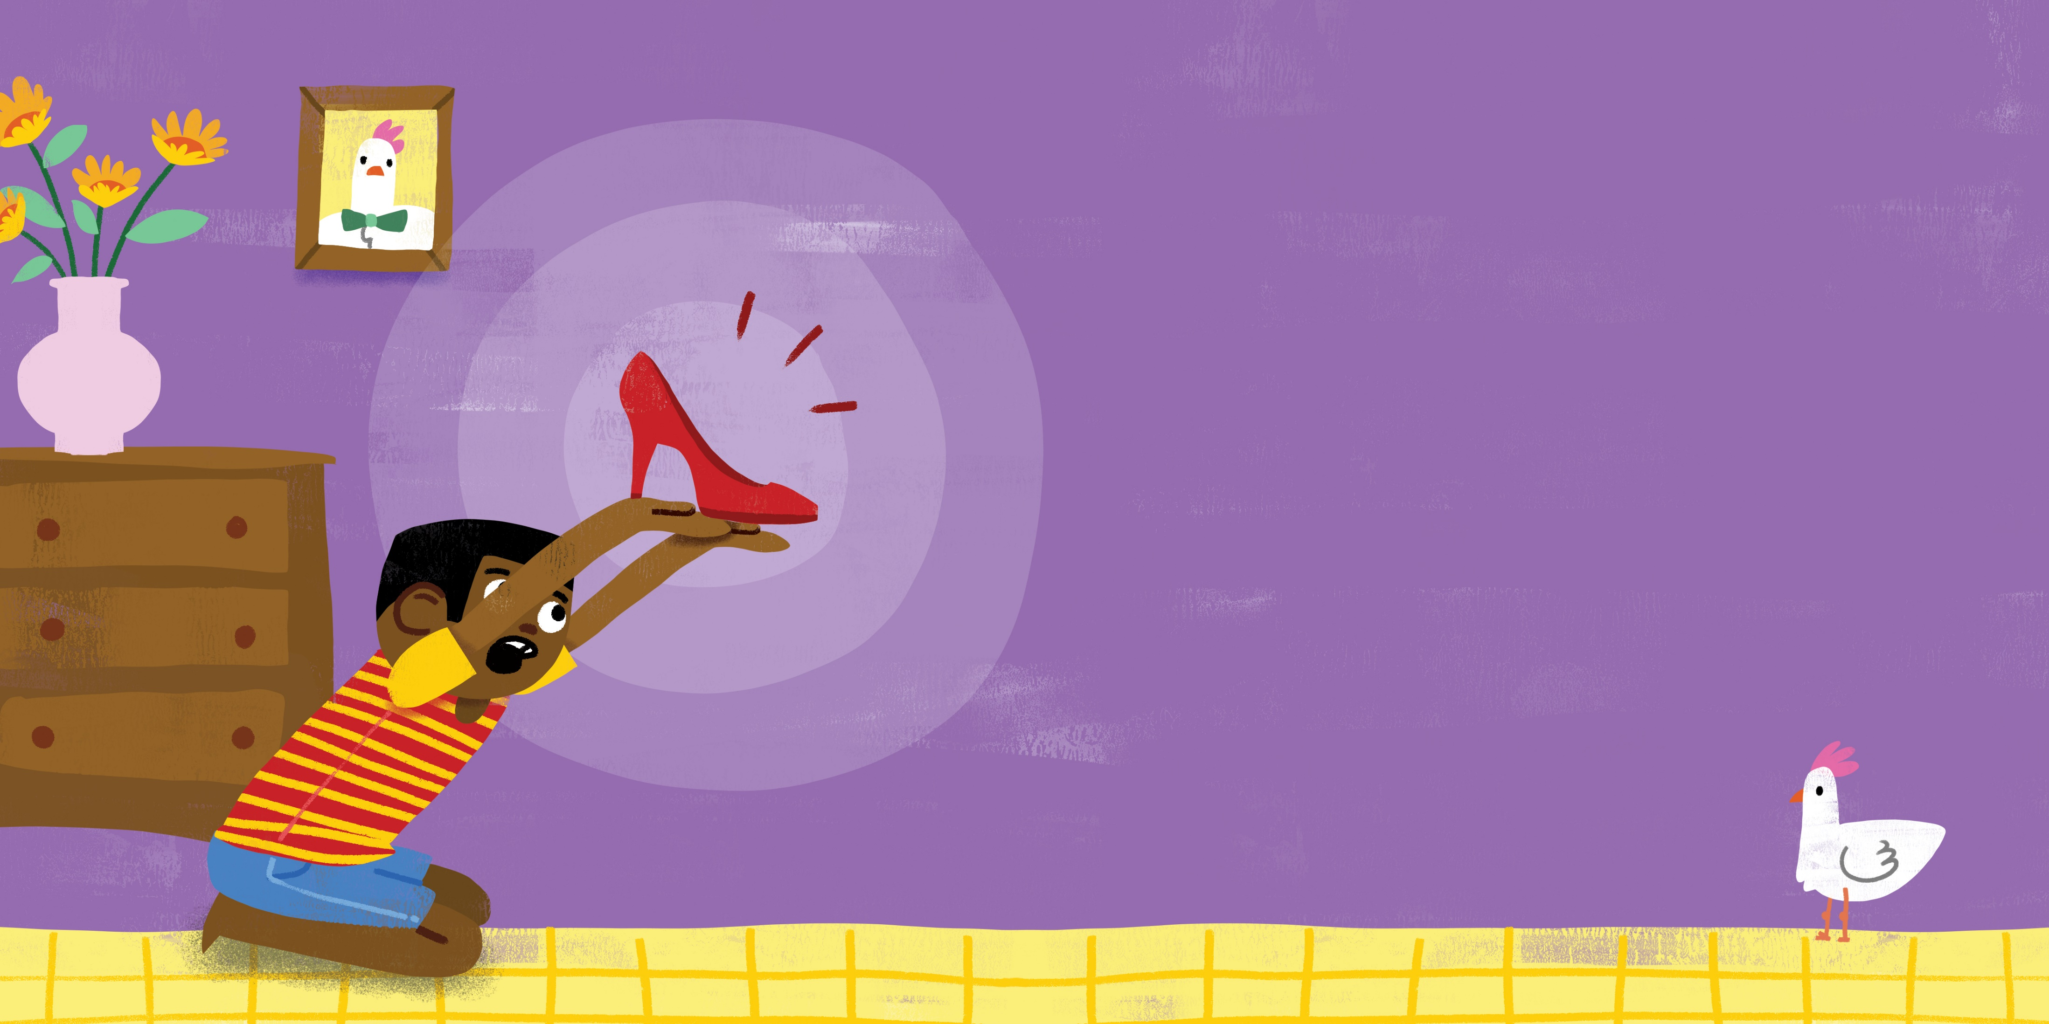
“这是谁的鞋子？
谁会穿这种鞋子？
他们会穿这种鞋去哪儿？”

Slide 8
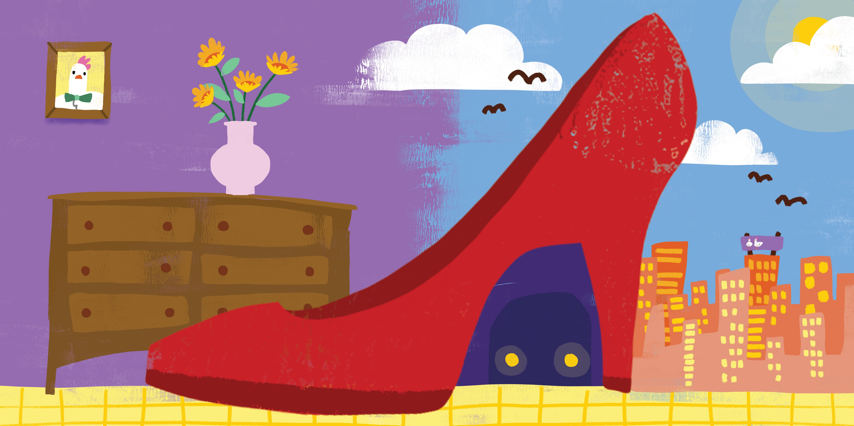

Slide 9
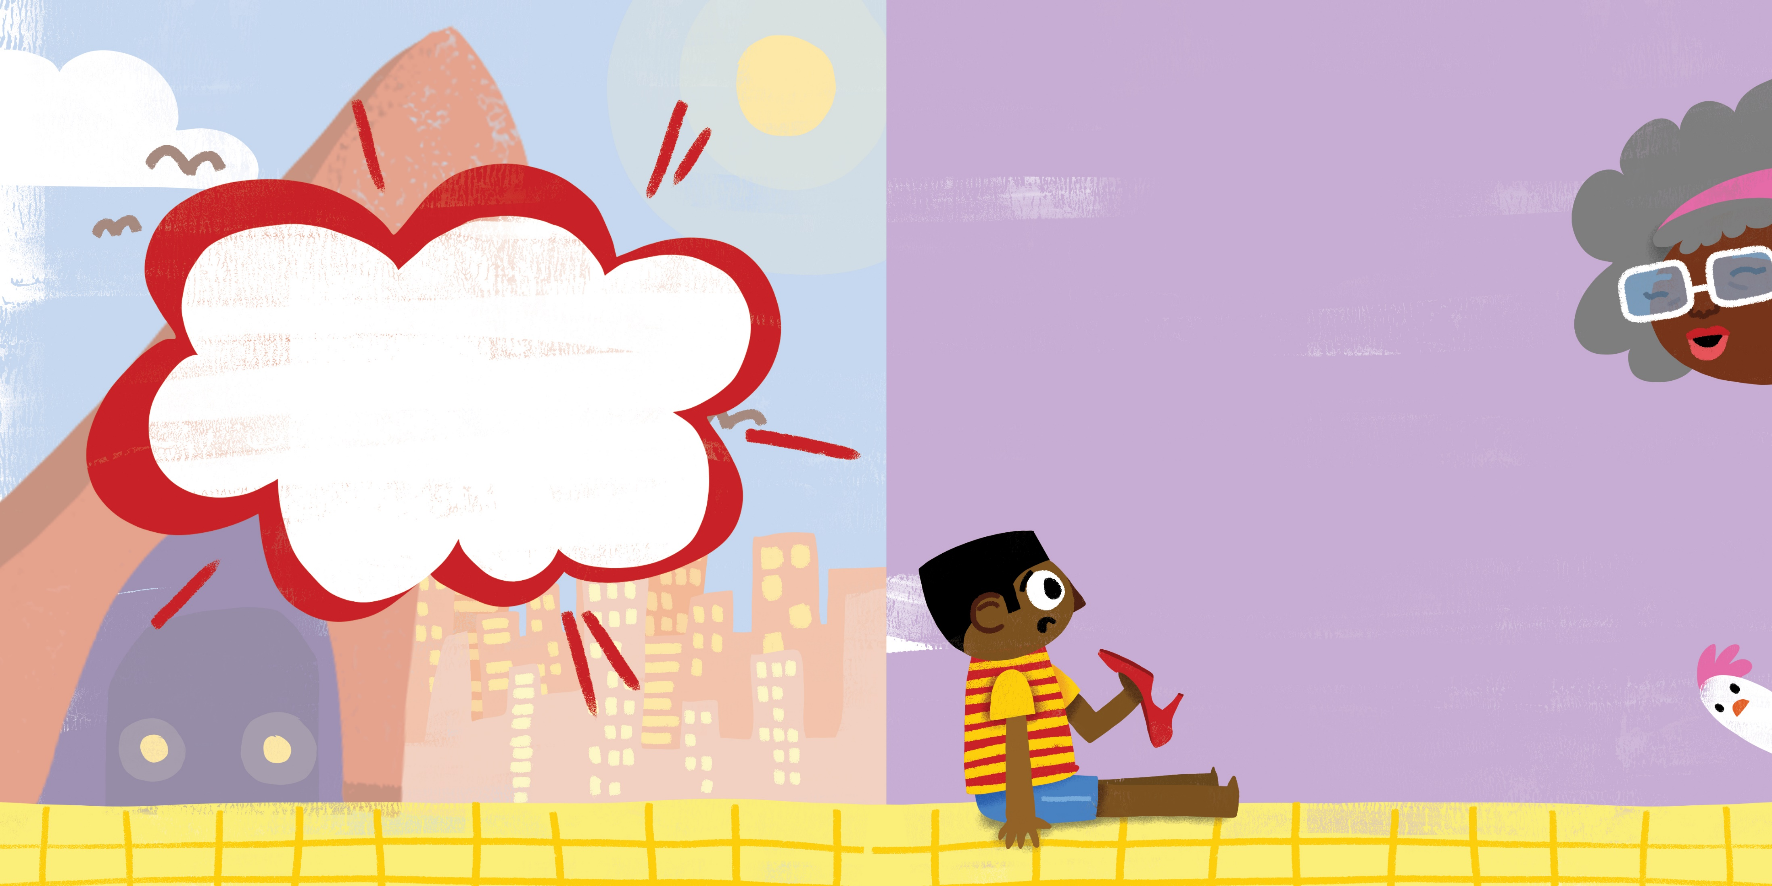
“婆婆，什么事？”
“你在哪儿？”
“我在找鞋子！”
菲兹乐！

Slide 10
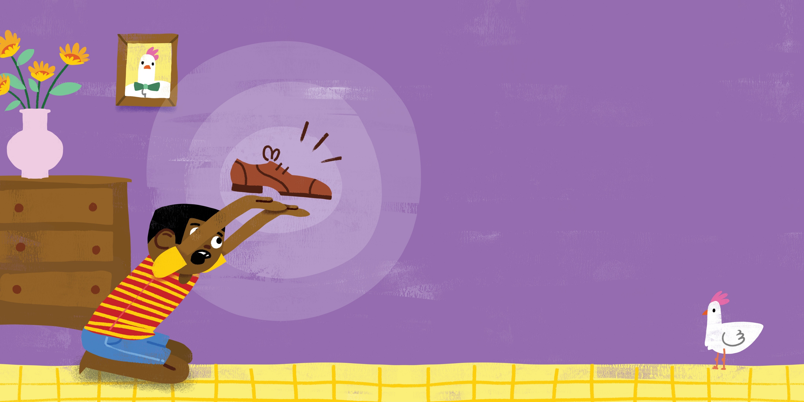
“这是谁的鞋子？
谁会穿这种鞋子？
他们会穿这种鞋去哪儿？”

Slide 11
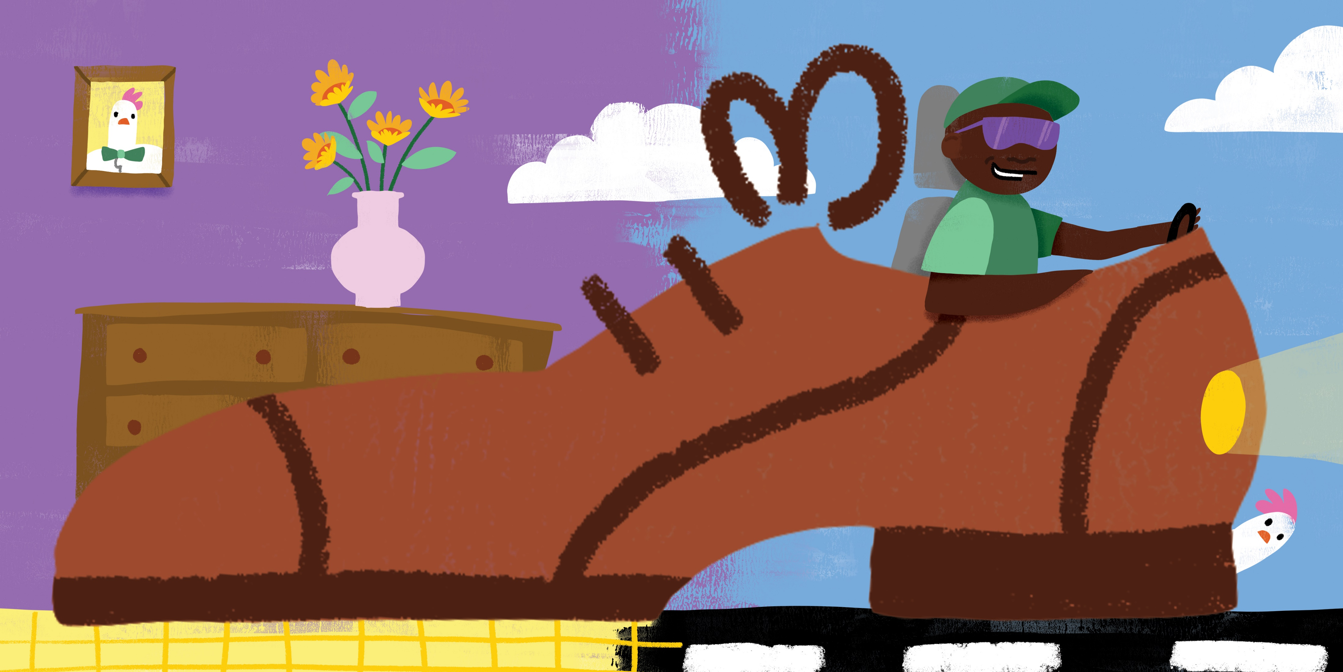

Slide 12
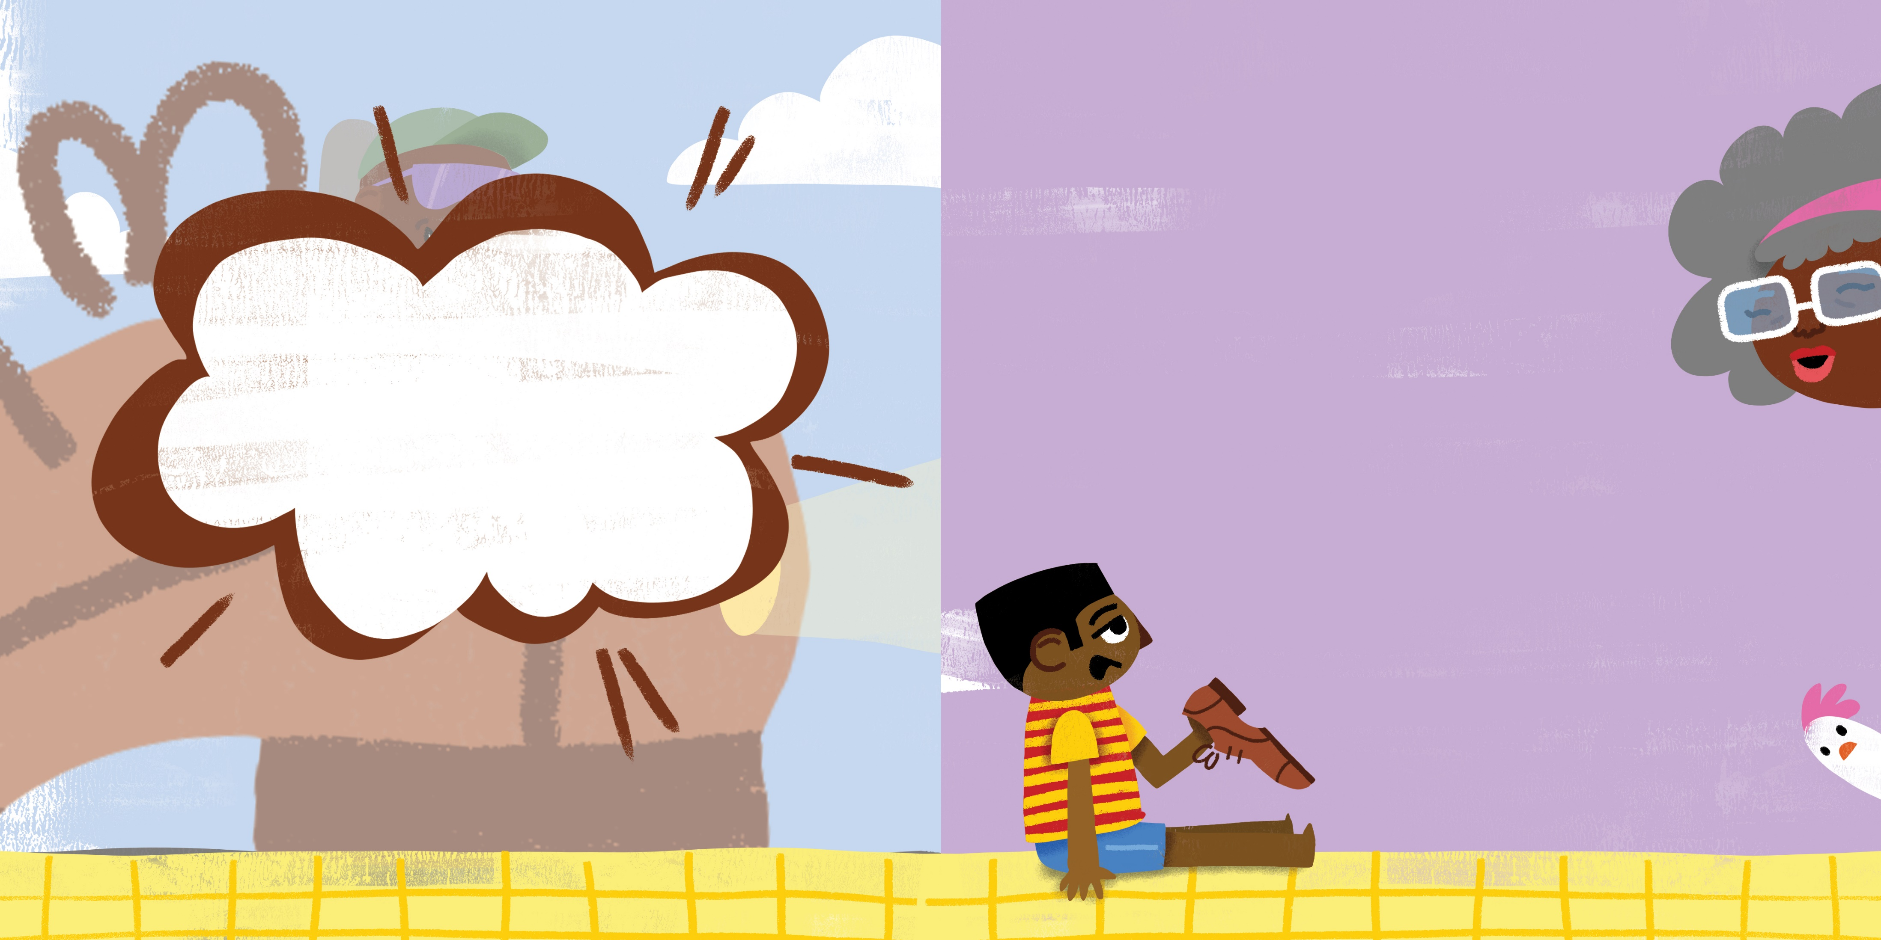
孩子，你在哪儿？
“我还在找！”

Slide 13
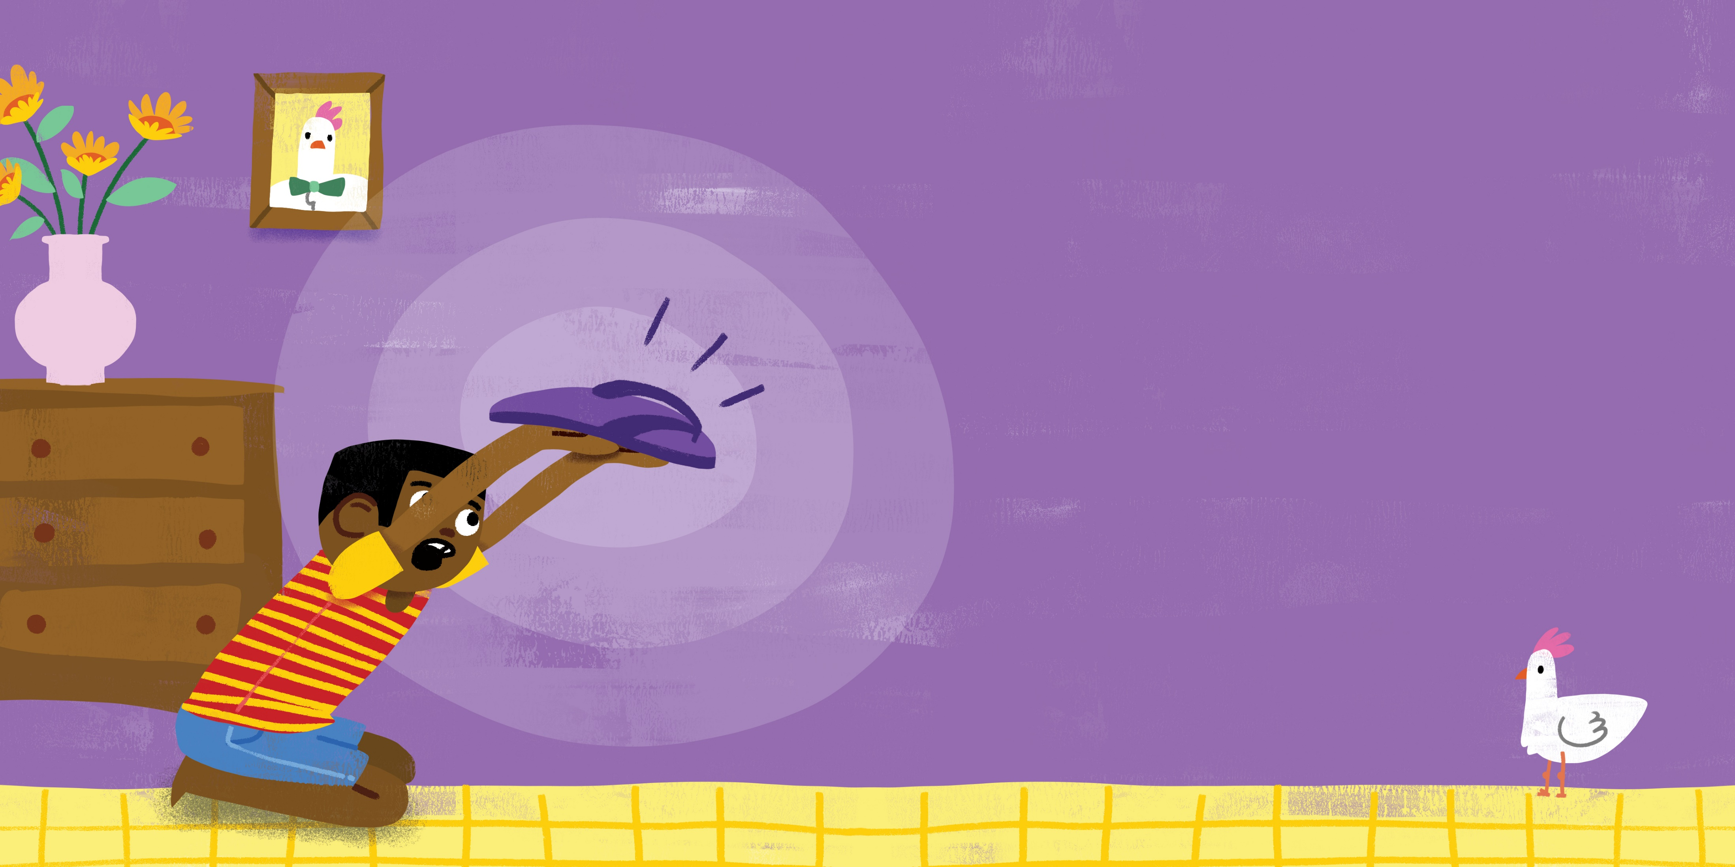
“这是谁的鞋子？
谁会穿这种鞋子？
他们会穿这种鞋去哪儿？”

Slide 14
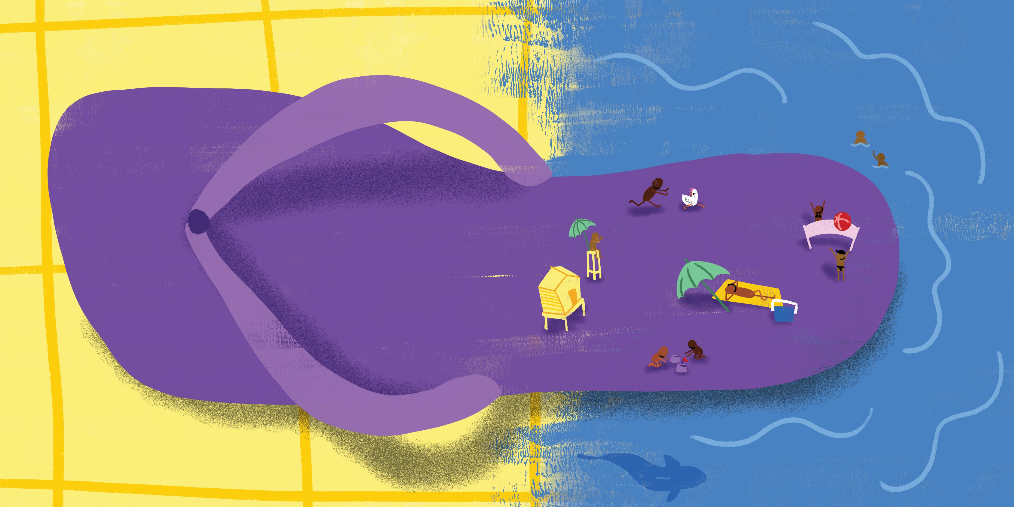

Slide 15
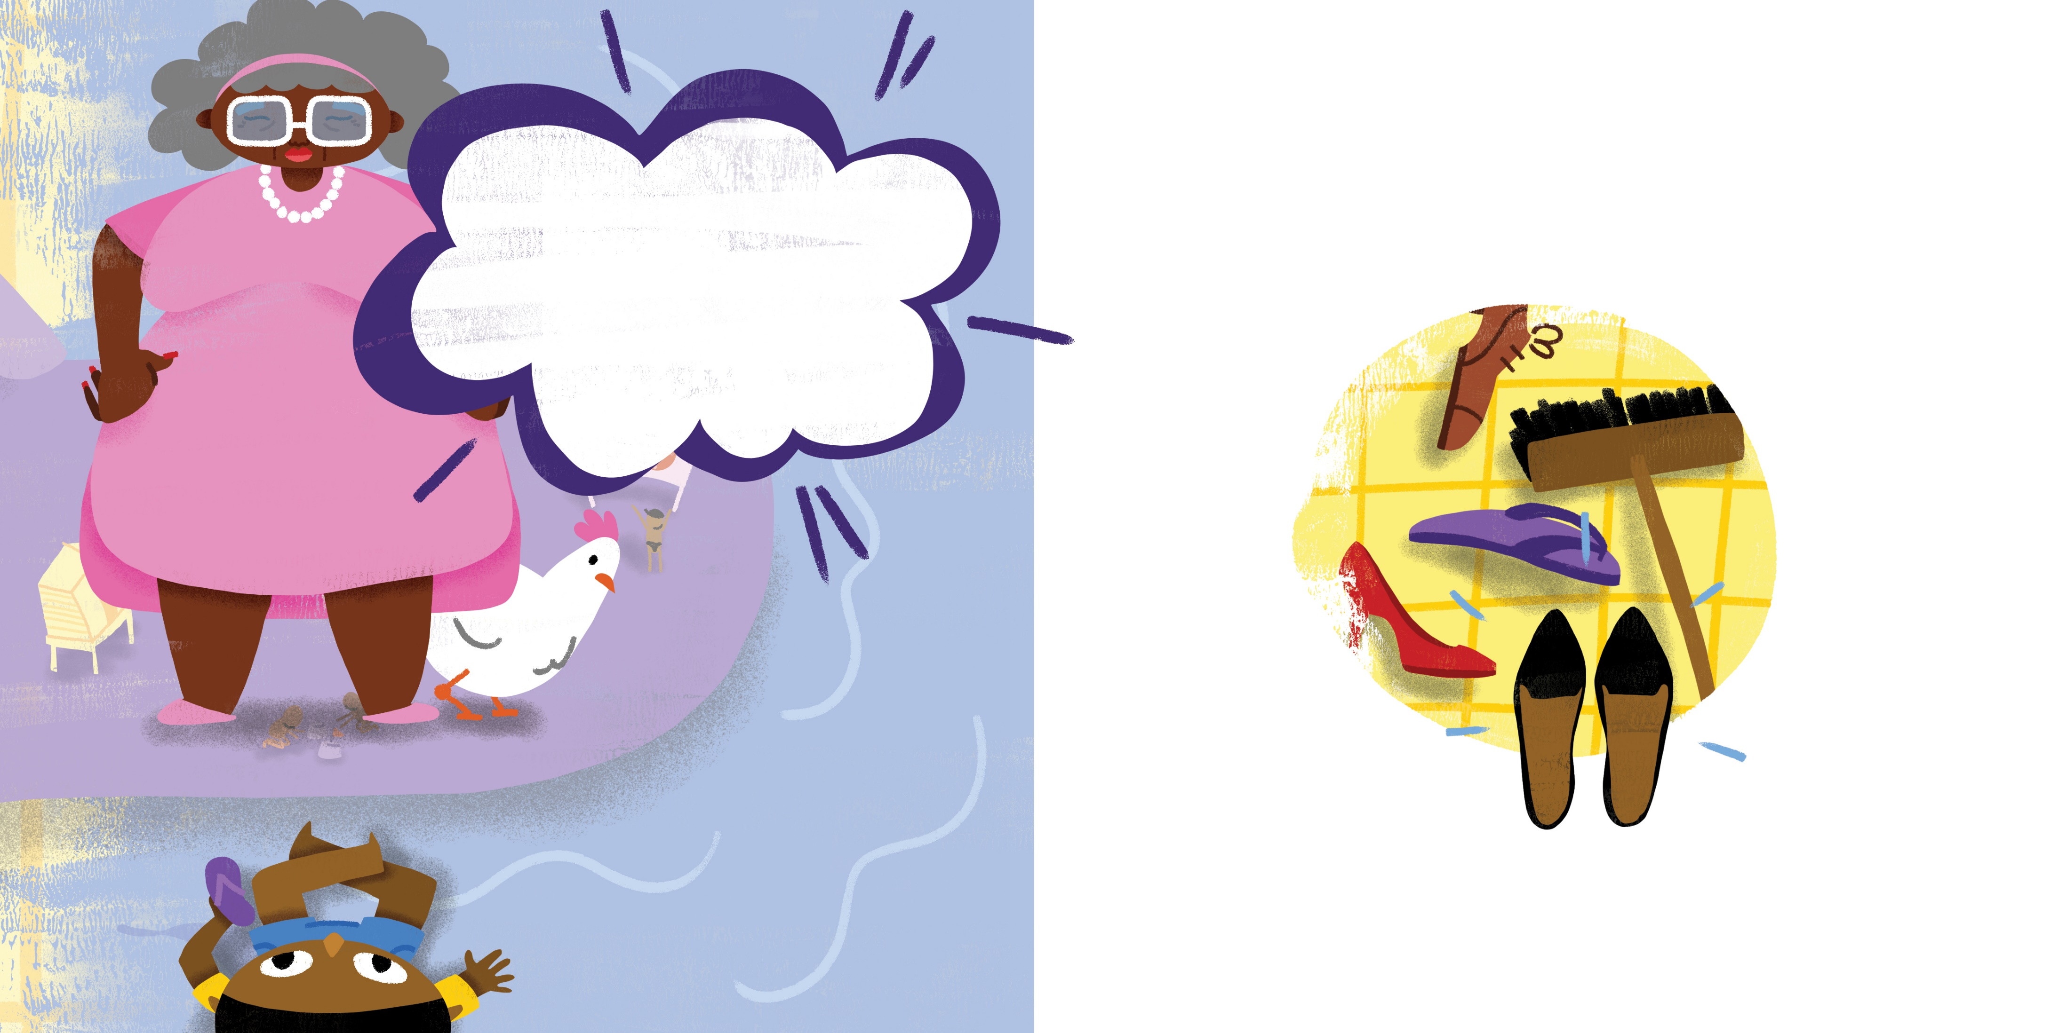
“我们一起来找吧。帮忙把扫帚拿过来。”
你现在找到了吗？
在婆婆的帮助下，菲兹乐终于找到了鞋子。

Slide 16
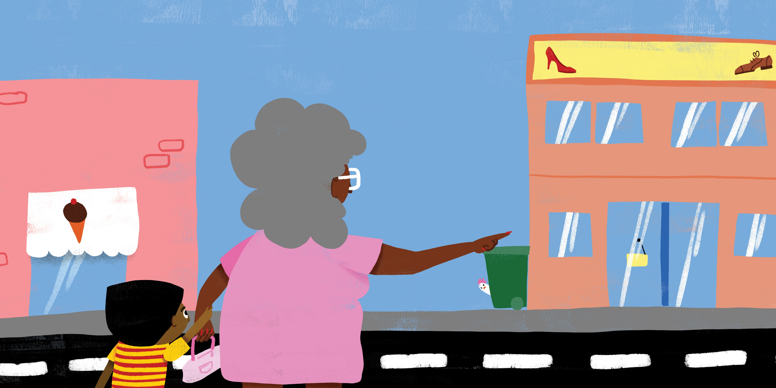
鞋店

